Slide 1
Évaluation objectif 40: HYPOTHYROIDIE
Faculté de Médecine de Sfax
Préparation de concours de passage au 3ème cycle
Pr Fatma MNIF BOUSSARSAR
Pr Ag Dhoha BEN SALAH KAMMOUN
09/09/2025

Slide 2
Concernant la thyroïdite de Hashimoto:
Est plus fréquente chez la femme
Est secondaire à des anti récepteurs de la TSH de type bloquant
Favorisée par une alimentation pauvre en iode
Favorisée par les radiations ionisantes
Aggravée par le tabac
ADE
Notes:
– Exces d’apport d’iode dans l’alimentation, notamment lors de la prophylaxie de la carence en iode (une meilleure iodation de la thyroglobuline la rendrait plus
immunogene).
Radiations ionisantes : chez les populations exposées aux catastrophes nucléaires (Tchernobyl, Fushikama) ou les survivants des explosions atomiques dHiroshima et Nagasaki au Japon.

Slide 3
Concernant la thyroïdite de Hashimoto:
Est plus fréquente chez la femme
Est secondaire à des anti récepteurs de la TSH de type bloquant
Favorisée par une alimentation pauvre en iode
Favorisée par les radiations ionisantes
Aggravée par le tabac
ADE
C-Exces d’apport d’iode dans l’alimentation, notamment lors de la prophylaxie de la carence en iode (une meilleure iodation de la thyroglobuline la rendrait plus immunogène)
Notes:
– Exces d’apport d’iode dans l’alimentation, notamment lors de la prophylaxie de la carence en iode (une meilleure iodation de la thyroglobuline la rendrait plus
immunogene).
Radiations ionisantes : chez les populations exposées aux catastrophes nucléaires (Tchernobyl, Fushikama) ou les survivants des explosions atomiques dHiroshima et Nagasaki au Japon.

Slide 4
La thyroïdite subaiguë de De Quervain est caractérisée par:
Inflammation de la glande d’origine bactérienne
Cytotoxicité des anticorps anti- TPO
Phase de thyrotoxicose transitoire
Régénération d’une architecture normale de la glande
Association avec le groupe HLA-Dw35
CDE

Slide 5
La thyroïdite subaiguë de De Quervain est caractérisée par:
Inflammation de la glande d’origine bactérienne
Cytotoxicité des anticorps anti- TPO
Phase de thyrotoxicose transitoire
Régénération d’une architecture normale de la glande
Association avec le groupe HLA-Dw35
CDE

Slide 6
Les signes cliniques d’une hypothyroïdie sont :
A. Palpitations
B. Amaigrissement
C. troubles de la mémoire
D. Constipation
E. Frilosité
DE

Slide 7
Les signes cliniques d’une hypothyroïdie sont :
A. Palpitations
B. Amaigrissement
C. troubles de la mémoire
D. Constipation
E. FrilositéDE
CDE

Slide 8
Une hypothyroïdie peut être secondaire à:
Une carence iodée
Une radiothérapie cervicale
Un bloqueur du système Rénine Angiotensine
Un apport massif d’iode
Une prise factice d’hormones thyroïdiennes
ABD

Slide 9
Une hypothyroïdie peut être secondaire à:
Une carence iodée
Une radiothérapie cervicale
Un bloqueur du système Rénine Angiotensine
Un apport massif d’iode
Une prise factice d’hormones thyroïdiennes
ABD

Slide 10
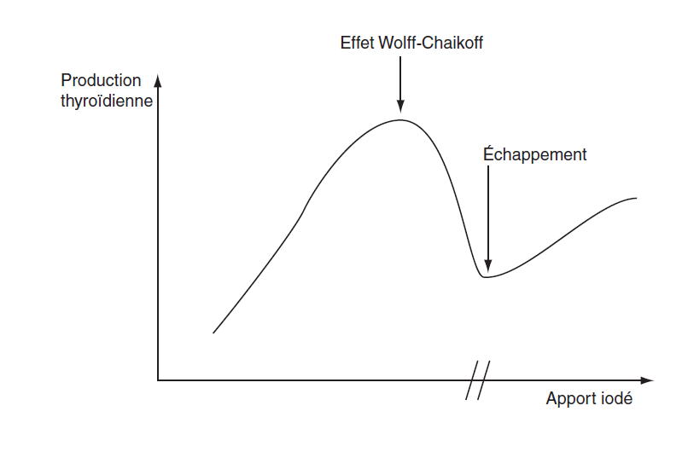
Concernant les hypothyroïdies par surcharge iodée
Remarque: La surcharge iodée peut être responsable d’une hypothyroïdie par défaut d’échappement au phénomène de Wolff-Chaikoff
Notes:
L’apport massif en iode entraîne un blocage de l’organification de l’iode (par blocage de la thyroperoxydase). C’est l’effet de Wolff-Chaikoff à l’origine d’une diminution de la production des H thyroïdiennes.
Il existe physiologiquement un échappement à ce phénomène. En l’absence d’échappement physiologique à ce phénomène, l’hypothyroïdie s’installe

Slide 11
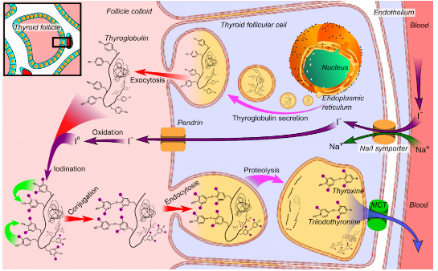
L’ incapacité de la thyroïde a s’adapter a l’effet de Wolff-Chaikoff, amène a une suppression persistante de la synthèse hormonale et aboutit a une hypothyroïdie
Notes:
L’apport massif d’iode peut bloquer l’organification de l’iode. La thyroide se protege contre un exces aigu en iode en inhibant la metabolisation de l’iode : c’est l’effet de
Wolff-Chaikoff qui entraine une reduction intrinseque immediate de la synthese des hormones thyroidiennes. Cet effet est habituellement transitoire et ne dure que quelques jours. L’echappement a l’effet de Wolff-Chaikoff se fait par une diminution de la synthese du NIS amenant ainsi a une diminution du contenu intracellulaire d’iode et a la diminution du taux de substances iodees freinatrices.

Slide 12
Une hypothyroïdie peut être responsable de :
Une diminution du catabolisme lipidique
Une hypotonie vésiculaire
Une diminution de l’absorption du fer
Une Hyper filtration glomérulaire
Une augmentation des résistances périphériques
ABCE

Slide 13
Une hypothyroïdie peut être responsable de :
Une diminution du catabolisme lipidique
Une hypotonie vésiculaire
Une diminution de l’absorption du fer
Une Hyper filtration glomérulaire
Une augmentation des résistances périphériques
ABCE

Slide 14
L’hypothyroïdie peut avoir comme conséquences :
Augmentation de la pression artérielle diastolique
Gynécomastie chez l’homme
Une baisse de l’adhésivité plaquettaire
Aménorrhée secondaire
Stimulation de la protéolyse
ABCD

Slide 15
L’hypothyroïdie peut avoir comme conséquences :
Augmentation de la pression artérielle diastolique
Gynécomastie chez l’homme
Une baisse de l’adhésivité plaquettaire
Aménorrhée secondaire
Stimulation de la protéolyse
ABCD

Slide 16
Une hypothyroïdie primaire ancienne non traitée chez un garçon d’âge pubertaire peut se manifester par:
Retard pubertaire
Accélération de la croissance
Avance de la maturation osseuse
Puberté précoce iso sexuelle
Hyperprolactinémie
ADE
Notes:
Ø Chez l’enfant d’âge pubertaire, un retard pubertaire est habituel au cours d’une hypothyroïdie ancienne non traitée. Outre le déficit gonadotrope fonctionnel secondaire à l’hyperprolactinémie, une expression accrue d’une hormone hypothalamique inhibitrice de la gonadotrophine (GnIH) a été incriminée dans la survenue du retard pubertaire. Une puberté précoce isosexuelle, de mécanisme physiopathologique mal élucidé, est beaucoup plus rare. Elle ne s’accompagne pas d’accélération de la croissance ni de la maturation osseuse à la différence des pubertés précoces centrales, car il n’y a pas de maturation précoce de l’axe gonadotrope

Slide 17
Une hypothyroïdie primaire ancienne non traitée chez un garçon d’âge pubertaire peut se manifester par:
Retard pubertaire
Accélération de la croissance
Avance de la maturation osseuse
Puberté précoce iso sexuelle
Hyperprolactinémie
ADE
D- Une puberté précoce isosexuelle, de mécanisme physiopathologique mal élucidé, est beaucoup plus rare. Elle ne s’accompagne pas d’accélération de la croissance ni de la maturation osseuse
Notes:
Ø Chez l’enfant d’âge pubertaire, un retard pubertaire est habituel au cours d’une hypothyroïdie ancienne non traitée. Outre le déficit gonadotrope fonctionnel secondaire à l’hyperprolactinémie, une expression accrue d’une hormone hypothalamique inhibitrice de la gonadotrophine (GnIH) a été incriminée dans la survenue du retard pubertaire. Une puberté précoce isosexuelle, de mécanisme physiopathologique mal élucidé, est beaucoup plus rare. Elle ne s’accompagne pas d’accélération de la croissance ni de la maturation osseuse à la différence des pubertés précoces centrales, car il n’y a pas de maturation précoce de l’axe gonadotrope

Slide 18
Parmi les manifestations cliniques d’une hypothyroïdie primaire:
Prise de poids contrastant avec une anorexie
Élargissement de la pression artérielle différentielle
Signe du tabouret positif
Paresthésies des extrémités
Galactorrhée chez la femme
ACDE

Slide 19
Parmi les manifestations cliniques d’une hypothyroïdie primaire:
Prise de poids contrastant avec une anorexie
Élargissement de la pression artérielle différentielle
Signe du tabouret positif
Paresthésies des extrémités
Galactorrhée chez la femme
ACDE

Slide 20
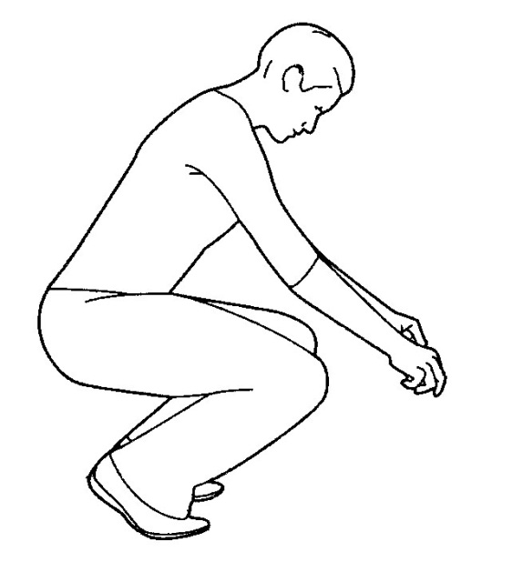
Signes musculaires
Crampes musculaires et myalgies
Baisse de la force musculaire prédominant au niveau des ceintures scapulaire et pelvienne (signe du tabouret positif).
Parfois, on peut observer une pseudo-hypertrophie musculaire, du fait de l’infiltration des masses musculaires.
Signe du tabouret
Notes:
Prédominance proximale
Signe du tabouret:
« difficulté à se relever de la position accroupie (le malade prend appui avec ses mains sur les genoux et « grimpe » le long de ses cuisses) ou de la position assise »

Slide 21
Le bilan biologique au cours d’une hypothyroïdie peut montrer:
Une anémie macrocytaire
Une élévation des enzymes hépatiques
Une hypercalcémie
Une hypernatrémie
Une hypertriglycéridémie
ABDE

Slide 22
Le bilan biologique au cours d’une hypothyroïdie peut montrer:
Une anémie macrocytaire
Une élévation des enzymes hépatiques
Une hypercalcémie
Une hypernatrémie
Une hypertriglycéridémie
ABE

Slide 23
Parmi les perturbations non spécifiques pouvant révéler une hypothyroïdie:
Une anémie normochrome normocytaire
Une hyponatrémie
Une hypocalcémie
Une élévation des enzymes musculaires
Une leuco-neutropénie
ABD

Slide 24
Parmi les perturbations non spécifiques pouvant révéler une hypothyroïdie:
Une anémie normochrome normocytaire
Une hyponatrémie ➔ SIADH
Une hypocalcémie
Une élévation des enzymes musculaires
Une leuco-neutropénie
ABD
Notes:
Ø augmentation du volume plasmatique par sécrétion inappropriée d’ADH, à l’origine d’une hyponatrémie de dilution

Slide 25
Parmi les manifestations cliniques d’une hypothyroïdie en dehors des complications :
Diminution de la sudation
Troubles de la conduction a type de BAV
Syndrome d’apnées du sommeil
Accès paranoïaque
Baisse de la libido
AE

Slide 26
Parmi les manifestations cliniques d’une hypothyroïdie en dehors des complications :
Diminution de la sudation
Troubles de la conduction a type de BAV
Syndrome d’apnées du sommeil
Accès paranoïaque
Baisse de la libido
AE

Slide 27
Le bilan demandé de première intention devant une suspicion d’une hypothyroïdie est:
FT4
TSH
FT4-TSH
FT3
Thyroglobuline
B

Slide 28
Le bilan demandé de première intention devant une suspicion d’une hypothyroïdie est:
FT4
TSH
FT4-TSH
FT3
Thyroglobuline
B

Slide 29
Le diagnostic positif de l’ hypothyroïdie repose sur le dosage de:
FT4
TSH
FT4-TSH
FT3
Thyroglobuline
B

Slide 30
Le diagnostic positif de l’ hypothyroïdie repose sur le dosage de:
FT4
TSH
FT4-TSH
FT3
Thyroglobuline
B

Slide 31
l’hypothyroïdie congénitale transitoire peut être secondaire à:
A –Traitement maternel par les hormones thyroïdiennes
B- Exposition d’une femme enceinte a l’iode radioactif
C- Trouble de l’ hormonosynthèse
D- Immaturité de l’axe thyréotrope chez le prématuré
E- Dysgénésies thyroïdiennes

Slide 32
l’hypothyroïdie congénitale transitoire peut être secondaire à:
A –Traitement maternel par les hormones thyroïdiennes
B- Exposition d’une femme enceinte a l’iode radioactif
C- Trouble de l’ hormonosynthèse
D- Immaturité de l’axe thyréotrope chez le prématuré
E- Dysgénésies thyroïdiennes
BD
Notes:
antithyroïdiens de synthèse

Slide 33
L’ hypothyroïdie transitoire est le plus souvent secondaire a une origine environnementale ou iatrogénique:
La carence en iode
Une surcharge iodée liée a des agents antiseptiques iodés, appliqués au nouveau-né ou a la femme enceinte ou allaitante
Le traitement maternel par les antithyroïdiens de synthèse
Notes:
La carence en iode reste une cause importante d’hypothyroidie severe transitoire chez le nouveau-ne, pouvant etre associee a un goitre.
Ø Une surcharge iodee liee a des agents antiseptiques iodes, appliques au nouveau-ne ou a la femme enceinte ou allaitante, peut entrainer une hypothyroidie transitoire
chez le nouveau-ne, surtout premature.
Ø Le traitement maternel par les antithyroidiens de synthese qui traversent la barriere placentaire, peut entrainer un blocage de la synthese hormonale et provoquer la formation d'un goitre et le developpement d'une hypothyroidie chez le foetus

Slide 34
Le passage transplacentaire d’anticorps maternels bloquant les récepteurs de la TSH, du fait d’une thyroïdite auto-immune maternelle est rare (< 2% des hypothyroïdies congénitales) et induit une hypothyroïdie néonatale transitoire.
L’exposition d’une femme enceinte a l’iode radioactif peut léser la thyroïde fœtale.
L’ immaturité de l’axe thyréotrope chez le prématuré induit un profil hormonal d’insuffisance thyréotrope.
Notes:
Le passage transplacentaire d’anticorps maternels bloquant les recepteurs de la TSH, du fait d’une thyroidite auto-immune maternelle est rare (< 2% des hypothyroidies congenitales) et induit une hypothyroidie neonatale transitoire. Ø L’exposition d’une femme enceinte a l’iode radioactif peut leser la thyroide foetale. Ø L’immaturite de l’axe thyreotrope chez le premature induit un profil hormonal d’insuffisance thyreotrope.

Slide 35
Une hypothyroïdie congénitale est évoquée devant:
A –hyperactivité
B- Ictère néonatal prolongé
C- Élimination tardive du premier méconium
D- Une macroglossie
E- Hernie ombilicale
BCDE
Notes:
(durée supérieure a 8 jours).

Slide 36
Une hypothyroïdie congénitale est évoquée devant:
A –hyperactivité
B- Ictère néonatal prolongé
C- Élimination tardive du premier méconium
D- Une macroglossie
E- Hernie ombilicale
BCDE
Notes:
(durée supérieure a 8 jours).

Slide 37
Le dépistage de l’ hypothyroïdie chez une femme enceinte est indiqué en cas de :
A –Goitre
B- Antécédent d’ infertilité
C- Âge 28 ans
D- IMC 36 Kg/m2
E- Présence d’un vitiligo
Notes:
(durée supérieure a 8 jours).

Slide 38
Le dépistage de l’ hypothyroïdie chez une femme enceinte est indiqué en cas de :
A –Goitre
B- Antécédent d’ infertilité
C- Âge 28 ans
D- IMC 36 Kg/m2
E- Présence d’un vitiligo
ABE
Notes:
(durée supérieure a 8 jours).

Slide 39
Le dépistage de l’ hypothyroïdie chez une femme enceinte est indiqué chez les femmes ayant:
Un diabète de type 2
Un antécédent de thyroïdite de Hashimoto chez la mère
Une obésité morbide (BMI ≥ 40 kg/m2)
Un antécédent d'avortement
Des ATPO positifs
BCDE

Slide 40
Le dépistage de l’ hypothyroïdie chez une femme enceinte est indiqué chez les femmes ayant:
Un diabète de type 2
Un antécédent de thyroïdite de Hashimoto chez la mère
Une obésité morbide (BMI ≥ 40 kg/m2)
Un antécédent d'avortement
Des ATPO positifs
BCDE

Slide 41
Le dépistage de l’ hypothyroïdie chez une femme enceinte est indiqué chez les femmes a risque (ATA 2017):
1. ayant une histoire d'hypo ou d’ hyperthyroïdie ou présentant des signes récents de dysthyroïdie
2. porteuses d’un goitre ou ayant des ATPO positifs
3. ayant des antécédents d'irradiation cervicale ou de chirurgie thyroïdienne
4. âge > 30 ans
5. ayant un diabète de type 1 ou une autre maladie auto-immune
6. ayant un antécédent d'avortement, de prématurité ou d‘ infertilité
7. multipares (>2)
8. ayant une histoire familiale de dysthyroïdie auto-immune
9. ayant une obésité morbide (BMI ≥ 40 kg/m2)
10. traitées par l’ amiodarone, le lithium ou ayant récemment reçu un produit de contraste iode
11. vivant dans une région de carence modérée a sévère en iode

Slide 42
En l’absence de traitement, l’ hypothyroïdie peut exposer a la survenue de complications:
A –Troubles de la conduction
B- Bradycardie
C- Syndrome d’apnées du sommeil
D- Hallucinations auditives et visuelles
E- HTA systolique
ACD
Notes:
(durée supérieure a 8 jours).

Slide 43
En l’absence de traitement, l’ hypothyroïdie peut exposer a la survenue de complications:
A –Troubles de la conduction
B- Bradycardie
C- Syndrome d’apnées du sommeil
D- Hallucinations auditives et visuelles
E- HTA systolique
ACD
Notes:
(durée supérieure a 8 jours).

Slide 44
L’hospitalisation est nécessaire pour le traitement de l’hypothyroïdie chez :
A- Les patients ayant une insuffisance rénale
B- Les patients avec une TSH> 100mU/l
C- Les sujets âgés
D- Les patients ayant une insuffisance coronarienne
E- La femme enceinte
CD
Notes:
(durée supérieure a 8 jours).

Slide 45
L’hospitalisation est nécessaire pour le traitement de l’hypothyroïdie chez :
A- Les patients ayant une insuffisance rénale
B- Les patients avec une TSH> 100mU/l
C- Les sujets âgés
D- Les patients ayant une insuffisance coronarienne
E- La femme enceinte
CD
Notes:
(durée supérieure a 8 jours).

Slide 46
Une patiente de 29 ans vous consulte pour perturbation du bilan thyroïdien TSH= 6 mU/l [VN= 0,2- 4,2 mU/l], FT4= 14 pmol/l [VN=12- 22 pmol/l].
Il s’agit de :
A –Hyperthyroïdie centrale
B. Hypothyroïdie périphérique fruste
C. Hypothyroïdie centrale
D. Hypothyroïdie périphérique franche
E. Toutes les réponses sont fausses
B
Notes:
(durée supérieure a 8 jours).

Slide 47
Une patiente de 29 ans vous consulte pour perturbation du bilan thyroïdien TSH= 6 mU/l [VN= 0,2- 4,2 mU/l], FT4= 14 pmol/l [VN=12- 22 pmol/l].
Il s’agit de :
A –Hyperthyroïdie centrale
B. Hypothyroïdie périphérique fruste
C. Hypothyroïdie centrale
D. Hypothyroïdie périphérique franche
E. Toutes les réponses sont fausses
B
Notes:
(durée supérieure a 8 jours).

Slide 48
Une patiente de 29 ans vous consulte pour perturbation du bilan thyroïdien TSH= 6 mU/l [VN= 0,2- 4,2 mU/l], FT4= 14 pmol/l [VN=12- 22 pmol/l].
Votre conduite à tenir devant cette patiente est de :
A . Refaire le bilan thyroïdien dans 1an
B. Refaire le bilan thyroïdien dans 2 à 3 mois
C. Commencer la substitution hormonale
D. Dosage des anticorps anti-TPO
E. Faire le dosage de la BHCG
Notes:
(durée supérieure a 8 jours).

Slide 49
Une patiente de 29 ans vous consulte pour perturbation du bilan thyroïdien TSH= 6 mU/l [VN= 0,2- 4,2 mU/l], FT4= 14 pmol/l [VN=12- 22 pmol/l].
Votre conduite à tenir devant cette patiente est de :
A . Refaire le bilan thyroïdien dans 1an
B. Refaire le bilan thyroïdien dans 2 à 3 mois
C. Commencer la substitution hormonale
D. Dosage des anticorps anti-TPO
E. Faire le dosage de la BHCG
BDE
Notes:
(durée supérieure a 8 jours).

Slide 50
Un dosage de la TSH est indiqué en cas de :
Sujet âgé de plus de 70 ans
Patients originaires de zones d’endémie
Multiparité
Traitement par amiodarone
Antécédents de thyroïdectomie subtotale
BDE

Slide 51
Un dosage de la TSH est indiqué en cas de :
Sujet âgé de plus de 70 ans
Patients originaires de zones d’endémie
Multiparité
Traitement par amiodarone
Antécédents de thyroïdectomie subtotale
BDE

Slide 52
Les recommandations pour le dépistage de l’ hypothyroïdie fruste
➔ Il n’y a pas lieu de réaliser un dépistage systématique de l’ hypothyroïdie fruste
- Un dépistage cible est indique dans les situations a risque :
• Femme âgée de plus de 60 ans, ayant des antécédents de maladie thyroïdienne
• Patients originaires de zones d’ endémie
• Présence d’anticorps antithyroïdiens
• Antécédents de chirurgie ou d’irradiation thyroïdienne ou cervicale
• traitement a risque thyroïdien (amiodarone, lithium, interféron ou autres cytokines)

Slide 53
L’ hypothyroïdie fruste doit être dépistée dans les situations suivantes:
Femme âgée de plus de 40 ans
Antécédent personnel de maladie de basedow traitée
Présence d’anticorps antithyroïdiens
Grossesse chez une femme ayant un vitiligo
Antécédents d’irradiation cervicale
BCE

Slide 54
L’ hypothyroïdie fruste doit être dépistée dans les situations suivantes:
Femme âgée de plus de 40 ans
Antécédent personnel de maladie de basedow traitée
Présence d’anticorps antithyroïdiens
Grossesse chez une femme ayant un vitiligo
Antécédents d’irradiation cervicale
BCDE

Slide 55
Ces facteurs sont prédictifs d’ évolution vers une hypothyroïdie avérée en cas d’ hypothyroïdie fruste :
Positivité des anticorps anti-TPO
Présence d’un goitre
TSH à 4,2 mUI/l
Grossesse
Un antécédent de radiothérapie pour cancer du cavum
ABE

Slide 56
Ces facteurs sont prédictifs d’ évolution vers une hypothyroïdie avérée en cas d’ hypothyroïdie fruste :
Positivité des anticorps anti-TPO
Présence d’un goitre
TSH à 4,2 mUI/l
Grossesse
Un antécédent de radiothérapie pour cancer du cavum
ABE
C. TSH à 4,2 mUI/l ➔ oui, si TSH > 10ui/l

Slide 57
En faveur d’une hypothyroïdie primaire par trouble de l’hormonogenèse:
Transmission autosomique dominante
Apparition à partir de l’âge pubertaire
Présence d’un goitre
Négativité des anticorps antithyroïdiens
Association avec une surdité de transmission
CDE

Slide 58
En faveur d’une hypothyroïdie primaire par trouble de l’hormonogenèse:
Transmission autosomique dominante
Apparition à partir de l’âge pubertaire
Présence d’un goitre
Négativité des anticorps antithyroïdiens
Association avec une surdité de transmission
CDE

Slide 59
Le myxœdème est-il réversible sous traitement ?
Lorsque le traitement de l’ hypothyroïdie est bien conduit, il permet une amélioration spectaculaire avec la régression progressive des signes cliniques et biologiques,
l’ amélioration de la qualité de vie ainsi que la prévention des complications

Slide 60
Une hypothyroïdie peut être responsable de :
Bourdonnements d’oreilles
Myalgies
Ostéoporose
Lithiase vésiculaire
Prurit
ABD

Slide 61
Une hypothyroïdie peut être responsable de :
Bourdonnements d’oreilles
Myalgies
Ostéoporose
Lithiase vésiculaire
Prurit
ABD

Slide 62
C'est quoi le mécanisme physiopathologique de la lithiase vésiculaire au cours de l'hypothyroïdie
Formation d’une lithiase vésiculaire:
La bile soit sursaturée en cholestérol
Hypotonie vésiculaire

Slide 63
En l’absence de traitement, l’ hypothyroïdie peut exposer a la survenue de complications:
insuffisance cardiaque avec débit cardiaque élevé
Insuffisance coronaire
Paralysie périodique thyrotoxique hypokaliémique
Ostéoporose
Accès paranoïaque
BE

Slide 64
En l’absence de traitement, l’ hypothyroïdie peut exposer a la survenue de complications:
insuffisance cardiaque avec débit cardiaque élevé
Insuffisance coronaire
Paralysie périodique thyrotoxique hypokaliémique
Ostéoporose
Accès paranoïaque
BE

Slide 65
C'est quoi le mécanisme physiopathologique de l'insuffisance coronaire au cours de l'hypothyroïdie ?
Diminution du catabolisme lipidique avec une diminution de l’ activité de la lipoprotéine lipase et du turn-over des LDL a l’origine d’une hyperlipidémie athérogene
Accumulation des lipides au niveau de la paroi vasculaire ➔ formation de plaque d’athérome
Elle est souvent asymptomatique, masquée par la bradycardie, mais elle risque de se démasquer lors de l’instauration du traitement substitutif.
Elle est principalement a craindre chez le sujet âgé.

Slide 66
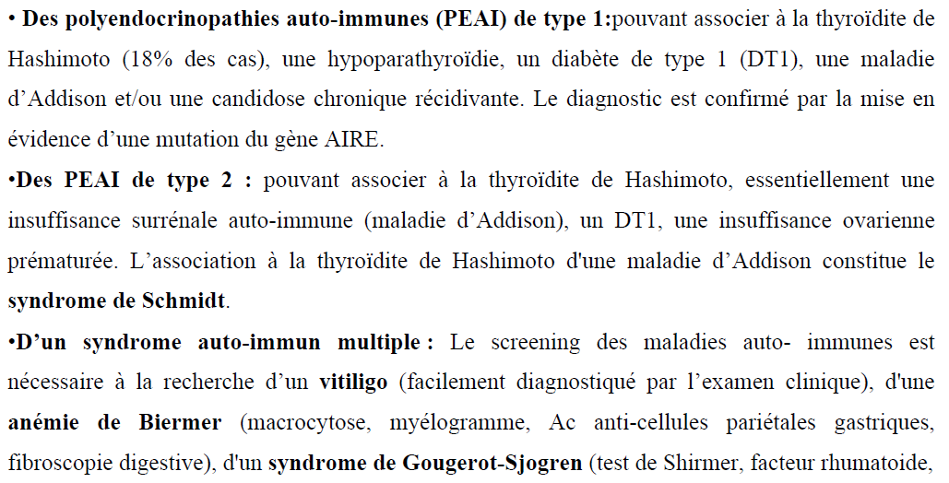
C'est quoi la différence entre une polyendocrinopathie de type 1 et une polyendocrinopathie de type 2?

Slide 67
C'est quoi l'intérêt de remplacer temporairement la LT4 par LT3 ?
Le traitement de l’ hypothyroïdie par – l triodothyronine (LT3) indiqué dans la surveillance du cancer papillaire de la thyroïde se caractérise par :
Une demi vie courte
Un arrêt de un mois avant une scintigraphie corps entier
Son indication chez les patients à très haut risque cardiovasculaire
Une amélioration de la qualité de vie pendant le sevrage du traitement
Sa prise au milieu des repas
ACD

Slide 68
C'est quoi l'intérêt de remplacer temporairement la LT4 par LT3 ?
Le traitement de l’ hypothyroïdie par – l triodothyronine (LT3) indiqué dans la surveillance du cancer papillaire de la thyroïde se caractérise par :
Une demi vie courte
Un arrêt de un mois avant une scintigraphie corps entier
Son indication chez les patients à très haut risque cardiovasculaire
Une amélioration de la qualité de vie pendant le sevrage du traitement
Sa prise au milieu des repas
ACD

Slide 69
C'est quoi l'intérêt de remplacer temporairement la LT4 par LT3 ?
Stimulation des thyréocytes par sevrage :
- La préparation par sevrage (TSH > 30 mU /l) ➔ arrêt de la T4 pendant au moins 4 semaines
Possibilité de relais par la T3 et arrêt de la T3 pendant 2 semaines
Reprise du traitement dans les 2 à 4 jours qui suivent la prise de l'iode.
Administration d’iode 131
Prélèvement pour TSH
Arrêt de LT4
Cynomel
Sevrage
5 jours
scintigraphie
0
2 semaines
4 semaines
Améliorer la qualité de vie pendant le sevrage
En cas de très haut risque cardiovasculaire

Slide 70
Est-ce que le but de réaliser une scintigraphie corps entier, sous stimulation par la TSH chez les sujets ayant subi une thyroïdectomie totale pour cancer thyroïdien est de chercher des métastases ?
Rechercher une maladie persistante locorégionale
Ou bien des métastases

Slide 71
Parmi les éléments suivants, ceux qui sont en faveur
de la thyroïdite de Hashimoto sont :
A-Goitre hypoéchogène hétérogène à l’échographie
B-Taux élevés de TSH
C-Anticorps anti-peroxydase fortement positifs
D-La Scintigraphie est nécessaire au diagnostic
E-Anticorps anti-récepteur de TSH fortement positifs
ABC

Slide 72
Parmi les éléments suivants, ceux qui sont en faveur
de la thyroïdite de Hashimoto sont :
A-Goitre hypoéchogène hétérogène à l’échographie
B-Taux élevés de TSH
C-Anticorps anti-peroxydase fortement positifs
D-La Scintigraphie est nécessaire au diagnostic
E-Anticorps anti-récepteur de TSH fortement positifs
AC

Slide 73
Le goitre au cours de la thyroïdite de Hashimoto est :
Douloureux
Pseudo- nodulaire
Élastique
Compressif
Hétérogène
BE

Slide 74
Le goitre au cours de la thyroïdite de Hashimoto est :
Douloureux
Pseudo- nodulaire
Élastique
Compressif
Hétérogène
BE

Slide 75
La thyroïdite de Hashimoto est caractérisée par l'atrophie thyroïdienne ou la présence d'un goitre ?
Il existe deux formes :
Thyroïdite lymphocytaire chronique atrophique ou myxoedème primitif: Thyroïdite de Hashimoto dans sa forme atrophique .
Thyroïdite lymphocytaire chronique de Hashimoto dans sa forme avec goitre ➔ C’est la pathologie thyroïdienne la plus fréquente
Elle est évoquée en présence d’un petit goitre constant, diffus, parfois asymétrique, indolore, de volume modéré, de consistance ferme, non compressif, hétérogène, parfois pseudo nodulaire

Slide 76
Une hypothyroïdie avec goitre se voit en cas de:
A- Carence iodée
B- Thyroïdite de Hashimoto
C- Hypothyroïdie centrale
D- Thyroïdite du post partum
E- Après radiothérapie cervicale
ABD

Slide 77
Une hypothyroïdie avec goitre se voit en cas de:
A- Carence iodée
B- Thyroïdite de Hashimoto
C- Hypothyroïdie centrale
D- Thyroïdite du post partum
E- Après radiothérapie cervicale
ABD

Slide 78
La prévalence de la thyroïdite du post-partum (TPP) est plus élevée chez les femmes:
Multipares
Diabétiques de type 1
Porteuses d'anticorps en début de grossesse
Fumeuses
Agée de plus de 25 ans
BCD

Slide 79
La prévalence de la thyroïdite du post-partum (TPP) est plus élevée chez les femmes:
Multipares
Diabétiques de type 1
Porteuses d'anticorps en début de grossesse
Fumeuses
Agée de plus de 25 ans
BCD

Slide 80
Une thyroïdite de De Quervain est évoquée devant:
Présence d’un goitre douloureux
Survenue après un épisode d'une affection virale des voies respiratoires supérieures
Positivité des anticorps anti-TPO
Une phase d'hypothyroïdie qui succède une phase de thyrotoxicose
Age supérieur à 40 ans
ABD

Slide 81
Une thyroïdite de De Quervain est évoquée devant:
Présence d’un goitre douloureux
Survenue après un épisode d'une affection virale des voies respiratoires supérieures
Positivité des anticorps anti-TPO
Une phase d'hypothyroïdie qui succède une phase de thyrotoxicose
Age supérieur à 40 ans
ABD

Slide 82
Parmi les étiologies de l’ hypothyroïdie, quelles sont celles qui peuvent se compliquer d’une infiltration myxœdémateuse en l’absence de traitement:
A- Post thyroïdectomie totale
B- Thyroïdite de Hashimoto
C- Après radiothérapie hypophysaire
D- Panhypopituitarisme secondaire à un macroadénome hypophysaire
E- Après radiothérapie cervicale
ABE

Slide 83
Parmi les étiologies de l’ hypothyroïdie, quelles sont celles qui peuvent se compliquer d’une infiltration myxœdémateuse en l’absence de traitement:
A- Post thyroïdectomie totale
B- Thyroïdite de Hashimoto
C- Après radiothérapie hypophysaire
D- Panhypopituitarisme secondaire à un macroadénome hypophysaire
E- Après radiothérapie cervicale
ABE

Slide 84
Hypothyroïdies centrales : insuffisance thyréotrope
L'infiltration myxoedémateuse et le goitre sont absents

Slide 85
Dans le cas d’une hypothyroïdie centrale Le diagnostic positif repose sur :
FT4 basse et TSH normale
FT4 basse et TSH basse
FT4 normale et TSH basse
FT4 normale et TSH élevée
FT4 basse et TSH modérément élevée
ABE

Slide 86
Dans le cas d’une hypothyroïdie centrale Le diagnostic positif repose sur :
FT4 basse et TSH normale
FT4 basse et TSH basse
FT4 normale et TSH basse
FT4 normale et TSH élevée
FT4 basse et TSH modérément élevée
ABE

Slide 87
Une hypothyroïdie a été diagnostiquée chez une patiente âgée de 50, compliquée de rhabdomyolyse et une hypercholestérolémie. La CAT est :
Initier le traitement par L-thyroxine avec les statines en même temps
Initier le traitement par L-thyroxine en premier lieu puis les statines
Initier le traitement par statine en premier lieu puis L-thyroxine
Traiter l’ hypercholestérolémie par fibrates
Traiter l’ hypercholestérolémie si elle persiste après l’obtention de l’ euthyroïdie
BE

Slide 88
Une hypothyroïdie a été diagnostiquée chez une patiente âgée de 50, compliquée de rhabdomyolyse et une hypercholestérolémie. La CAT est :
Initier le traitement par L-thyroxine avec les statines en même temps
Initier le traitement par L-thyroxine en premier lieu puis les statines
Initier le traitement par statine en premier lieu puis L-thyroxine
Traiter l’ hypercholestérolémie par fibrates
Traiter l’ hypercholestérolémie si elle persiste après l’obtention de l’ euthyroïdie
E
La rhabdomyolyse est une CI au traitement par statine
CPK> 4X nl

Slide 89
En cas d’ hypothyroïdie périphérique, ces complications peuvent régresser sous opothérapie:
Hallucinations auditives et visuelles
Encéphalopathie de Hashimoto
Insuffisance coronarienne
Hypertension artérielle
Syndrome d’ apnée de sommeil

Slide 90
En cas d’ hypothyroïdie périphérique, ces complications peuvent régresser sous opothérapie:
Hallucinations auditives et visuelles
Encéphalopathie de Hashimoto
Insuffisance coronarienne
Hypertension artérielle
Syndrome d’ apnée de sommeil
ADE

Slide 91
. Chez une femme de 71 ans qui présente une hypothyroïdie, on évoque chez elle un coma myxœdémateux devant :
Une déshydratation
Une hypercapnie
une hypoxie
une agitation
une hypothermie
CE

Slide 92
. Chez une femme de 71 ans qui présente une hypothyroïdie, on évoque chez elle un coma myxœdémateux devant :
Une déshydratation
Une hypercapnie
une hypoxie
une agitation
une hypothermie
BCE

Slide 93
Coma myxœdémateux
Il est évoqué devant l’installation d’un coma calme avec:
une hypothermie centrale sévère et une défaillance cardio-pulmonaire avec les signes classiques d'hypothyroïdie sont présents.
Une hyponatrémie sévère (< 120 mmol/l), une hypoxie, une hypercapnie, une augmentation des enzymes musculaires (CPK et LDH), une hypoglycémie et une anémie.
La prise en charge doit se faire en urgence, en unité de soins intensifs.

Slide 94
Un coma myxœdémateux peut être favorisé par :
A. Anesthésie générale
B. Prise d’ amiodarone
C. Tabac
D. Arrêt intempestif du traitement
E. Corticothérapie
ABD

Slide 95
Un coma myxœdémateux peut être favorisé par :
A. Anesthésie générale
B. Prise d’ amiodarone
C. Tabac
D. Arrêt intempestif du traitement
E. Corticothérapie
ABD

Slide 96
Le coma myxœdémateux
Urgence thérapeutique / Mortalité 20 a 30%.
Une personne âgée, le plus souvent de sexe féminin, ayant une hypothyroïdie non traitée ou après l‘ arrêt intempestif du traitement.
Favorisé par le froid, une infection, une pathologie intercurrente (accident vasculaire cérébral, infarctus du myocarde, insuffisance cardiaque ou respiratoire, etc.) ou la prise de certains médicaments (amiodarone, anesthésiques, bétabloquants, diurétiques, tranquillisants...).

Slide 97
Concernant la prise en charge du coma myxœdémateux:
Le traitement par Hydrocortisone est préconisé d'emblée avant l'institution du traitement par hormones thyroïdiennes
Le remplissage massif par du sérum physiologique en cas d’hyponatrémie
L'opothérapie substitutive peut être instaurée en bolus IV de 300-500 μg
On peut commencer par une faible dose de L-thyroxine (25 μg/j) à augmenter progressivement
Le traitement est urgent en unité de soins intensifs
ACDE

Slide 98
Concernant la prise en charge du coma myxœdémateux:
Le traitement par Hydrocortisone est préconisé d'emblée avant l'institution du traitement par hormones thyroïdiennes
Le remplissage massif par du sérum physiologique en cas d’hyponatrémie
L'opothérapie substitutive peut être instaurée en bolus IV de 300-500 μg
On peut commencer par une faible dose de L-thyroxine (25 μg/j) à augmenter progressivement
Le traitement est urgent en unité de soins intensifs
ACDE

Slide 99
Dans le cas d'un coma myxœdémateux associé à une insuffisance surrénalienne par quel traitement on commence l'hydrocortisone ou L-thyroxine ? et quel est le délai entre les 2 en cas d'association ?
Urgence absolue
Le traitement par Hydrocortisone est préconisé d'emblée en IV (50 à 100 mg/ 8 heures pendant 24 à 48 heures, puis dégression) juste avant l'institution du traitement par hormones thyroïdiennes

Slide 100
Le traitement substitutif dans l’hypothyroïdie périphérique par thyroïdite de Hashimoto:
A-Doit être débuté progressivement
B- Peut décompenser une insuffisance surrénalienne
méconnue
C-Peut décompenser une insuffisance coronarienne
D-Est transitoire
E-Est surveillé par la TSH
ABCE

Slide 101
Le traitement substitutif dans l’hypothyroïdie périphérique par thyroïdite de Hashimoto:
A-Doit être débuté progressivement
B- Peut décompenser une insuffisance surrénalienne
méconnue
C-Peut décompenser une insuffisance coronarienne
D-Est transitoire
E-Est surveillé par la TSH
ABCE

Slide 102
En cas de traitement par l thyroxine, le patient doit être éduqué sur les éléments suivants:
La prise est unique le matin
Le régime doit être normosodé
Le jeune est contre indiqué
Doit être pris au moins 30min avant le petit-déjeuner
La prise de laxatifs est à éviter
AD

Slide 103
En cas de traitement par l thyroxine, le patient doit être éduqué sur les éléments suivants:
La prise est unique le matin
Le régime doit être normosodé
Le jeune est contre indiqué
Doit être pris au moins 30min avant le petit-déjeuner
La prise de laxatifs est à éviter
AD

Slide 104
Concernant le traitement substitutif en cas d’hypothyroïdie primaire:
La dose habituelle chez l’ adulte est de 3,5 à 4 μg/kg/j
Doit être précédé par un test au synacthène
Il peut être transitoire
La posologie initiale est de 25 à 50 μg/j chez l’adulte
La TSH est contrôlée après 6 mois de traitement
CD

Slide 105
Concernant le traitement substitutif en cas d’hypothyroïdie primaire:
La dose habituelle chez l’ adulte est de 3,5 à 4 μg/kg/j
Doit être précédé par un test au synacthène
Il peut être transitoire
La posologie initiale est de 25 à 50 μg/j chez l’adulte
La TSH est contrôlée après 6 mois de traitement
CD

Slide 106
Avant d'initier le traitement de l'insuffisance thyroïdienne, faut-il dépister et traiter l'insuffisance corticotrope ?
Dépister et traiter systématiquement en cas d’insuffisance thyréotrope centrale
En cas d’ hypothyroïdie périphérique profonde, dépister l’ IS si suspectée et mettre sous couverture par hydrocortisone si hypothyroïdie profonde afin d’éviter une décompensation aigue d’une insuffisance surrénalienne fonctionnelle

Slide 107
Quel est le mécanisme de l'insuffisance corticosurrénale au cours de l'hypothyroïdie et pourquoi elle est dite relative ?
Soit IS associée : dans le cadre d’une Insuffisance antéhypophysaire ou bien syndrome de Schmidt
Soit fonctionnelle

Slide 108
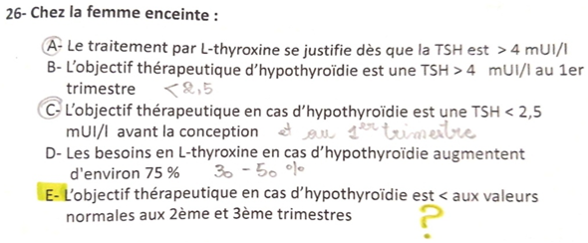
Réponse: ACE

Slide 109
Le traitement de l’ hypothyroïdie primaire chez la femme enceinte :
Est justifié à partie d’une TSH > 4 mui/l
L’objectif est une TSH < 4 mui/l le premier trimestre
L’objectif est une TSH < 2,5 mui/l en préconceptionnel
Les besoins en L-Thyroxine augmentent d’ environ 75%
L’objectif est une TSH < 2,5 mui/l le troisième trimestre
AC

Slide 110
Le traitement de l’ hypothyroïdie primaire chez la femme enceinte :
Est justifié à partie d’une TSH > 4 mui/l
L’objectif est une TSH < 4 mui/l le premier trimestre
L’objectif est une TSH < 2,5 mui/l en préconceptionnel
Les besoins en L-Thyroxine augmentent d’ environ 75%
L’objectif est une TSH < 2,5 mui/l le troisième trimestre
AC

Slide 111
Une hypothyroïdie transitoire peut être secondaire à:
Thyroïdite subaiguë de De Quervain
Traitement par iode radioactif
Thyroïdite du post partum
Trouble de l’ hormonosynthèse
Hypothyroïdie à l ’ amiodarone
ABCE

Slide 112
Une hypothyroïdie transitoire peut être secondaire à:
Thyroïdite subaiguë de De Quervain
Traitement par iode radioactif
Thyroïdite du post partum
Trouble de l’ hormonosynthèse
Hypothyroïdie à l ’ amiodarone
ABCE

Slide 113
Hypothyroïdie après traitement à l'iode radioactif (IRA-thérapie):
Risque d'hypothyroïdie est fonction de la dose administrée.
Fréquence à un an 60% si la dose d’131iode > 15 mCi
Peut être :
Transitoire précoce, survenant 2 à 6 mois après une IRA-thérapie, généralement précédée d’une phase thyrotoxique.
Ou définitive, dont l’incidence augmente avec le temps.

Slide 114
Une hypothyroïdie peut être secondaire à la prise de:
Carbimazole
Lithium
Cordarone
Propranolol
Interféron
ABCE

Slide 115
Une hypothyroïdie peut être secondaire à la prise de:
Carbimazole
Lithium
Cordarone
Propranolol
Interféron
ABCE

Slide 116
Une hypothyroïdie centrale peut être secondaire à :
Traumatisme cérébral
Accouchement hémorragique
Micro adénome hypophysaire non secrétant
Post radique
Apoplexie pituitaire
ABDE

Slide 117
Est-ce que l’antécédent d’accouchement hémorragique est une origine centrale d’hypothyroïdie ?
Une hypothyroïdie centrale peut être secondaire à :
Traumatisme cérébral
Accouchement hémorragique
Micro adénome hypophysaire non secrétant
Post radique
Apoplexie pituitaire
ABDE

Slide 118
Devant une hypothyroïdie, on évoque l’origine centrale devant:
Accouchement hémorragique
Présence d’ myxœdème
Présence d’un goitre
Positivité des anticorps anti TPO
Hyperprolactinémie associée
A

Slide 119
Devant une hypothyroïdie, on évoque l’origine centrale devant:
Accouchement hémorragique
Présence d’ myxœdème
Présence d’un goitre
Positivité des anticorps anti TPO
Hyperprolactinémie associée
A

Slide 120
Concernant les examens paracliniques a visée étiologique d’une hypothyroïdie primaire:
L‘ iodurie a un intérêt dans les formes liées a une carence iodée
L’ échographie cervicale est le meilleur examen qui permet de préciser l’emplacement d’une thyroïde ectopique
La scintigraphie de la thyroïde est indispensable pour le diagnostic étiologique
La scintigraphie de la thyroïde a pour but de préciser la présence ou l’absence de tissu glandulaire
Le test au perchlorate est utilisé pour rechercher un trouble de l’organification de l’iode
ADE

Slide 121
Concernant les examens paracliniques a visée étiologique d’une hypothyroïdie primaire:
L‘ iodurie a un intérêt dans les formes liées a une carence iodée
L’ échographie cervicale est le meilleur examen qui permet de préciser l’emplacement d’une thyroïde ectopique
La scintigraphie de la thyroïde est indispensable pour le diagnostic étiologique
La scintigraphie de la thyroïde a pour but de préciser la présence ou l’absence de tissu glandulaire
Le test au perchlorate est utilisé pour rechercher un trouble de l’organification de l’iode
ADE

Slide 122
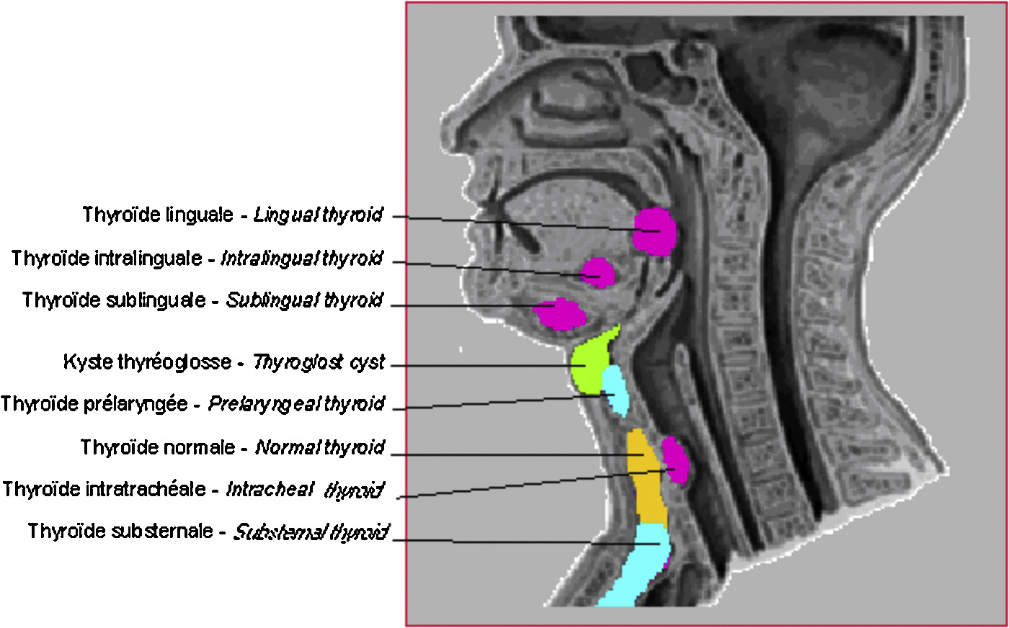
Pourquoi cette proposition est fausse : dans l’ectopie thyroïdienne l’échographie peut montrer la présence du parenchyme thyroïdien en dehors de la loge thyroïdienne"

Slide 123
La scintigraphie est-elle tjrs indiquée dans le diagnostic étiologique ? sinon dans quelles indications est-elle obligatoire ?
Enfant ++++
La scintigraphie a pour but de préciser:
la présence ou l’absence de tissu glandulaire
De déterminer son siège : (normal ou ectopique) et son volume (normal, augmente ou diminue hypoplasie).
Le tissu thyroïdien étant parfois présent mais non fixant

Slide 124
Concernant la résistance aux hormones thyroïdiennes:
Est liée a une mutation inactivatrice du récepteur beta de la triiodothyronine (TR β)
Est une étiologie d’ hypothyroïdie congénitale transitoire
Peut induire des signes d’ hypo métabolisme dans certains tissus et des signes Thyrotoxiques dans d’autres.
Transmise de façon autosomique récessive
Est responsable d’une hypothyroïdie centrale
AC

Slide 125
Comment la résistance aux hormones thyroïdiennes peut-elle induire des signes thyrotoxiques dans certains tissus ?
Concernant la résistance aux hormones thyroïdiennes:
Est liée a une mutation inactivatrice du récepteur beta de la triiodothyronine (TR β)
Est une étiologie d’ hypothyroïdie congénitale transitoire
Peut induire des signes d’ hypo métabolisme dans certains tissus et des signes Thyrotoxiques dans d’autres.
Transmise de façon autosomique récessive
Est responsable d’une hypothyroïdie centrale
AC

Slide 126
Parmi les étiologies des hypothyroïdies congénitales primaires permanentes
Résistance aux hormones thyroïdiens
Insuffisance de sécrétion de la TSH
Hypoplasie de la glande thyroïde
Déficit de synthèse de la thyroglobuline
Carence maternelle en iode
ACD

Slide 127
Parmi les étiologies des hypothyroïdies congénitales primaires permanentes
Résistance aux hormones thyroïdiens
Insuffisance de sécrétion de la TSH
Hypoplasie de la glande thyroïde
Déficit de synthèse de la thyroglobuline
Carence maternelle en iode
ACD

Slide 128
Les complications de l’ hypothyroïdie non traitée sont :
A. Coma myxœdémateux
B. Arythmie complète par fibrillation auriculaire
C. Insuffisance coronarienne
D. Ostéoporose
E. Hypotension artérielle
AC

Slide 129
Les complications de l’ hypothyroïdie non traitée sont :
A. Coma myxœdémateux
B. Arythmie complète par fibrillation auriculaire
C. Insuffisance coronarienne
D. Ostéoporose
E. Hypotension artérielle
AC

Slide 130
Le coma myxœdémateux :
A. Touche surtout le sujet âgé
B. Survient surtout en été
C. Peut-être favorisé par les diurétiques
D. Peut-être favorisé par les AINS
E. Est généralement de bon pronostic
AC

Slide 131
Le coma myxœdémateux :
A. Touche surtout le sujet âgé
B. Survient surtout en été
C. Peut-être favorisé par les diurétiques
D. Peut-être favorisé par les AINS
E. Est généralement de bon pronostic
AC

Slide 132
L’hypothyroïdie au cours de la thyroïdite lymphocytaire subaiguë du post-partum:
Est caractérisée par des Ac anti-TPO positifs
survient dans la première année suivant un accouchement
C. Est toujours transitoire
D. Est généralement profonde
E. Peut être précédée par une phase d’ hyperthyroïdie
ABE

Slide 133
L’hypothyroïdie au cours de la thyroïdite lymphocytaire subaiguë du post-partum:
Est caractérisée par des Ac anti-TPO positifs
survient dans la première année suivant un accouchement
C. Est toujours transitoire
D. Est généralement profonde
E. Peut être précédée par une phase d’ hyperthyroïdie
ABE

Slide 134
La thyroïdite de Hashimoto est caractérisée par :
A- Des anticorps anti TPO positifs
B- Une hyperfixation du radiotraceur à la scintigraphie thyroïdienne
C- Une survenue plus fréquente chez la femme ménopausée
D- Une atrophie thyroïdienne
E- Une VS élevée
k

Slide 135
La thyroïdite de Hashimoto est caractérisée par :
A- Des anticorps anti TPO positifs
B- Une hyperfixation du radiotraceur à la scintigraphie thyroïdienne
C- Une survenue plus fréquente chez la femme ménopausée
D- Une atrophie thyroïdienne
E- Une VS élevée
AC

Slide 136
Une hypothyroïdie périphérique peut être liée à :
A- Une radiothérapie cervicale
B- Une prise d’iode radioactif
C- Une radiothérapie cérébrale
D- Un apport excessif d’iode
E- Une carence d’apport iodé
b

Slide 137
Une hypothyroïdie périphérique peut être liée à :
A- Une radiothérapie cervicale
B- Une prise d’iode radioactif
C- Une radiothérapie cérébrale
D- Un apport excessif d’iode
E- Une carence d’apport iodé
ABDE

Slide 138
Une hypothyroïdie peut s’associer à :
A- Une hypocholestérolémie
B- Une hyponatrémie
C- Une hypokaliémie
D- Une hypercalcémie
E- Une élévation des enzymes musculaires

Slide 139
Une hypothyroïdie peut s’associer à :
A- Une hypocholestérolémie
B- Une hyponatrémie
C- Une hypokaliémie
D- Une hypercalcémie
E- Une élévation des enzymes musculaires
BE

Slide 140
Dans la thyroïdite subaiguë de de Quervain :
A- Le début est insidieux
B- Le goitre est indolore
C- Il existe un syndrome inflammatoire biologique majeur
D- Les anticorps anti thyroïdiens peuvent être positifs
E-L ’évolution vers l'hypothyroïdie définitive est inéluctable
CD

Slide 141
Dans la thyroïdite subaiguë de de Quervain :
A- Le début est insidieux
B- Le goitre est indolore
C- Il existe un syndrome inflammatoire biologique majeur
D- Les anticorps anti thyroïdiens peuvent être positifs
E-L ’évolution vers l'hypothyroïdie définitive est inéluctable
CD

Slide 142
Au cours de la thyroïdite de Hashimoto le traitement de l’hypothyroïdie est :
A- Une cause de décompensation d’ une insuffisance coronaire
B- Débuté par une dose d’attaque
C- Arrêté à l’euthyroïdie
D- Diminué au cours de la grossesse
E- Contrôlé par le dosage de la FT4
A

Slide 143
Au cours de la thyroïdite de Hashimoto le traitement de l’hypothyroïdie est :
A- Une cause de décompensation d’ une insuffisance coronaire
B- Débuté par une dose d’attaque
C- Arrêté à l’euthyroïdie
D- Diminué au cours de la grossesse
E- Contrôlé par le dosage de la FT4
A

Slide 144
Les complications de l’hypothyroïdie au cours de la grossesse sont:
A- Avortement spontané
B- Hypotension artérielle
C- Anémie
D- Hématome rétroplacentaire
E- Hémorragie de la délivrance

Slide 145
Les complications de l’hypothyroïdie au cours de la grossesse sont:
A- Avortement spontané
B- Hypotension artérielle
C- Anémie
D- Hématome rétroplacentaire
E- Hémorragie de la délivrance
ACDE

Slide 146
Une hypothyroïdie peut s’associer aux complications cardiovasculaires suivantes :
A- L’aggravation d’une athérosclérose
B- Le bloc auriculo-ventriculaire
C- La fibrillation auriculaire
D-L’ hypertension artérielle
E- La péricardite
D

Slide 147
Une hypothyroïdie peut s’associer aux complications cardiovasculaires suivantes :
A- L’aggravation d’une athérosclérose
B- Le bloc auriculo-ventriculaire
C- La fibrillation auriculaire
D-L’ hypertension artérielle
E- La péricardite
ABE

Slide 148
Dans quelles circonstances le dosage de la TSH est utile :
A-Surveillance d’un traitement par Amiodarone
B- Surveillance d’une insuffisance thyréotrope
C- Radiothérapie de la région cervicale
D- Premier trimestre d’une grossesse induite
E- Surveillance d’un cancer thyroïdien

Slide 149
Dans quelles circonstances le dosage de la TSH est utile :
A-Surveillance d’un traitement par Amiodarone
B- Surveillance d’une insuffisance thyréotrope
C- Radiothérapie de la région cervicale
D- Premier trimestre d’une grossesse induite
E- Surveillance d’un cancer thyroïdien
ACDE

Slide 150


